Slide 1
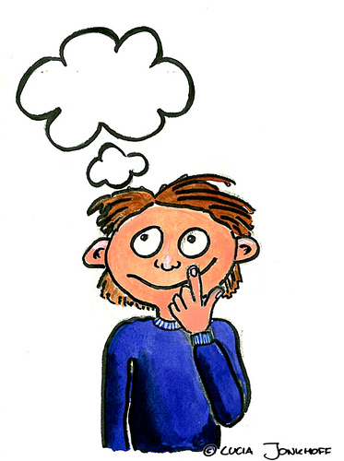
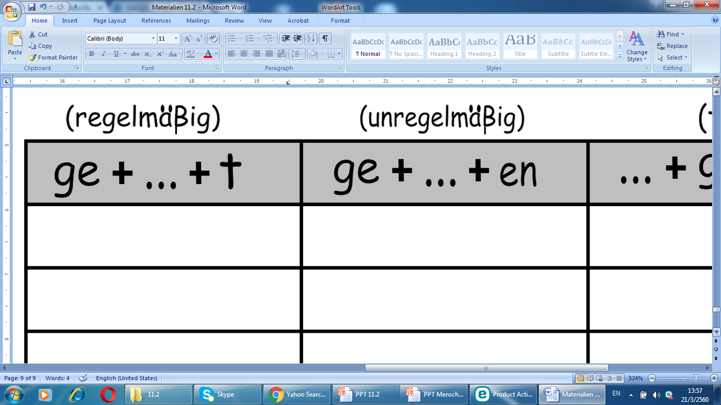
denken
gedacht

Slide 2

anrufen
angerufen

Slide 3

telefonieren
telefoniert

Slide 4

sagen
gesagt

Slide 5

reden
geredet

Slide 6

sprechen
Guten
Tag
gesprochen

Slide 7
meinen
Tisch = Table
gemeint

Slide 8
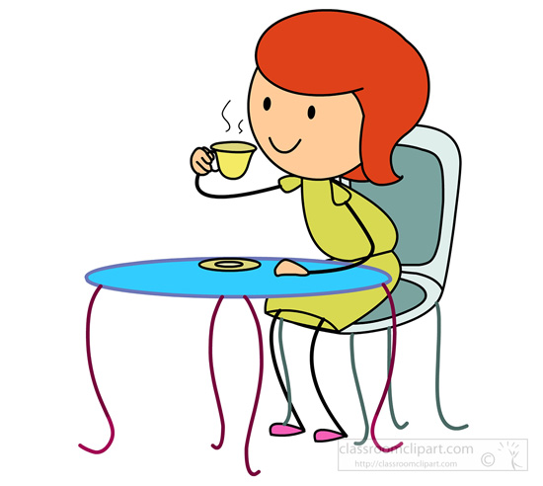
trinken
getrunken

Slide 9

fotografieren
fotografiert

Slide 10
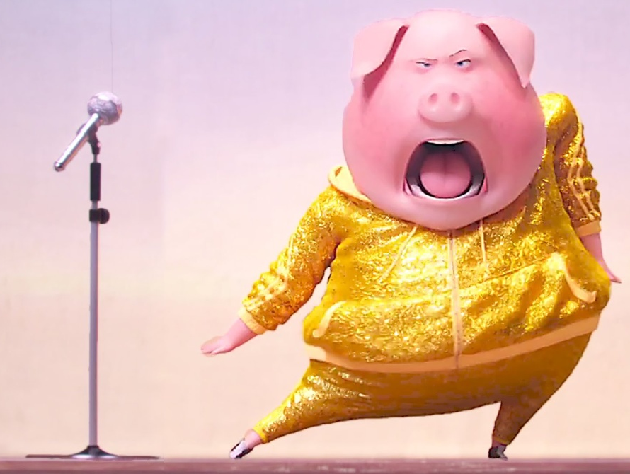
singen
gesungen

Slide 11

wissen
gewusst

Slide 12

essen
gegessen

Slide 13
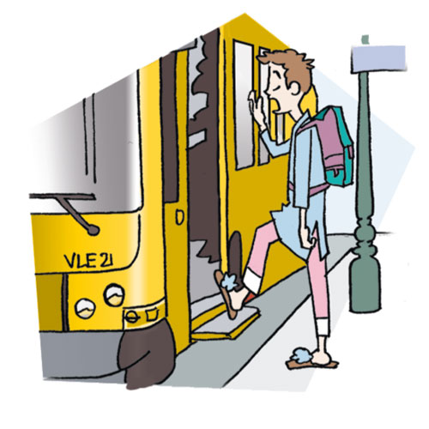
einsteigen
eingestiegen

Slide 14

tanzen
getanzt

Slide 15

suchen
gesucht

Slide 16

finden
gefunden

Slide 17

Ha..ha
lachen
gelacht

Slide 18

lieben
geliebt

Slide 19
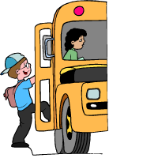
nehmen
genommen

Slide 20
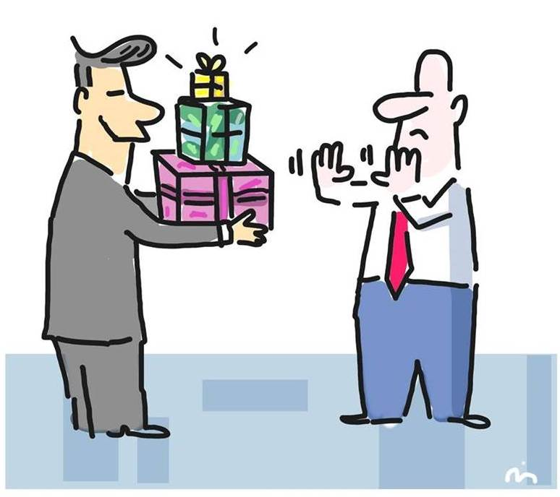
mitbringen
mitgebracht

Slide 21

fahren
gefahren

Slide 22
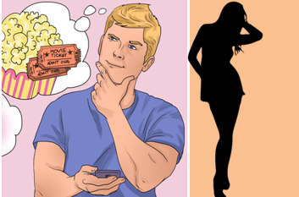
einladen
eingeladen

Slide 23

hören
gehört

Slide 24

treffen
getroffen

Slide 25

kosten
gekostet

Slide 26
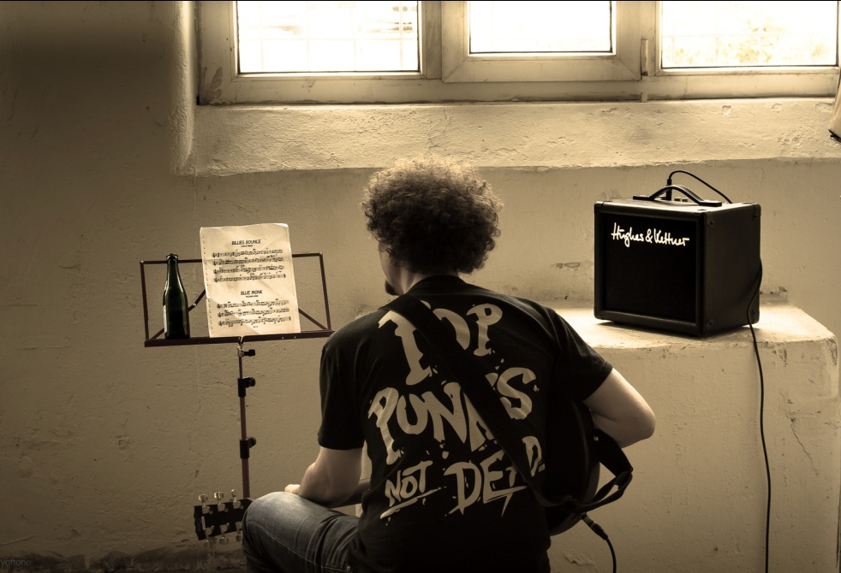
üben
geübt

Slide 27

schreiben
geschrieben

Slide 28

backen
gebacken

Slide 29
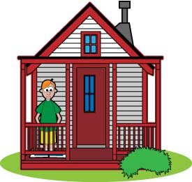
wohnen
in Berlin
gewohnt

Slide 30

glauben
geglaubt

Slide 31
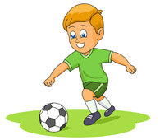
spielen
gespielt

Slide 32
Perfekt
Partizip II
regelmäßig
unregelmäßig
gefrühstückt
getanzt
getrunken
geschlafen
gemacht
gesucht
geschrieben
ferngesehen
gekocht
gelacht
aufgestanden
gegessen
gelernt
geliebt
gesprochen
angerufen
gehört
gesungen
gefahren
gekauft
eingestiegen
gearbeitet
gekostet
gebacken
abgeholt
getroffen
eingeladen
geübt
eingekauft
gefunden
gewohnt
genommen
aufgeräumt
geglaubt
gebraucht
gespielt
gedacht
telefoniert
gewusst
gesagt
mitgebracht
geredet
gemeint
fotografiert

Slide 33
https://wordwall.net/th/resource/24211092/a1-partizip-ii
เลือกแบบแบบทดสอบ

Slide 34
Perfekt
Partizip II
regelmäßig
unregelmäßig
gefrühstückt
getanzt
getrunken
geschlafen
gemacht
gesucht
geschrieben
ferngesehen
gekocht
gelacht
aufgestanden
gegessen
gelernt
geliebt
gesprochen
angerufen
gehört
gesungen
gefahren
gekauft
eingestiegen
gearbeitet
gekostet
gebacken
abgeholt
getroffen
eingeladen
geübt
eingekauft
gefunden
gekommen
gewohnt
genommen
gesehen
aufgeräumt
geglaubt
geblieben
gebraucht
gespielt
geflogen
telefoniert
geplant
gegangen
gesagt
trainiert
geredet
gedacht
studiert
gemeint
gewusst
fotografiert
mitgebracht

Slide 35
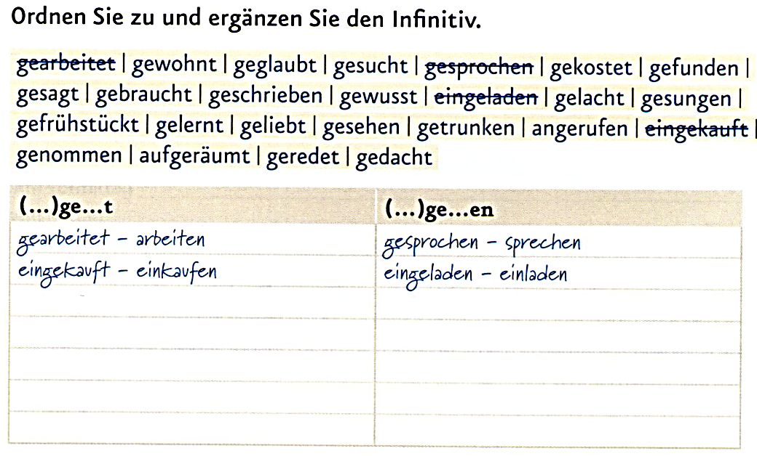

Slide 36
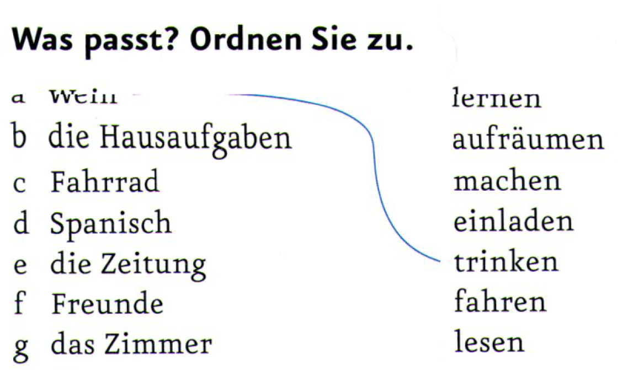

Slide 37
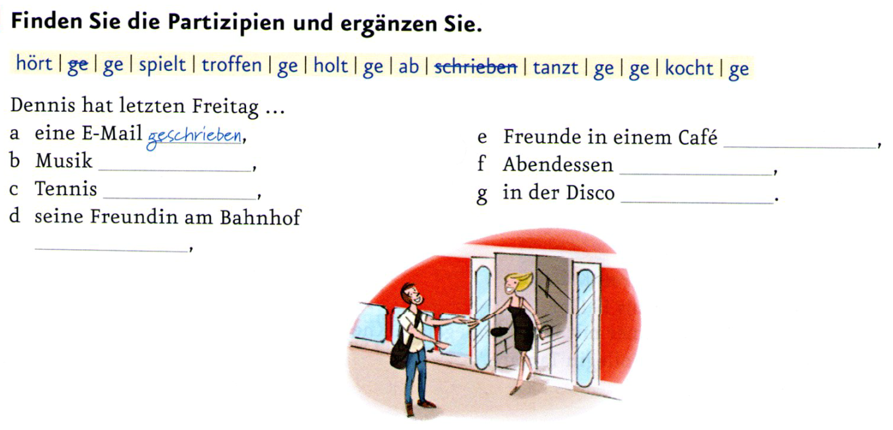

Slide 38
https://create.kahoot.it/details/e36acc0b-fbb3-41d5-95cb-d0c1e38083d2

Slide 39
Perfekt
Partizip II
regelmäßig
unregelmäßig
gefrühstückt
getanzt
getrunken
geschlafen
gemacht
gesucht
geschrieben
ferngesehen
gekocht
gelacht
aufgestanden
gegessen
gelernt
geliebt
gesprochen
angerufen
gehört
gesungen
gefahren
gekauft
eingestiegen
gearbeitet
gekostet
gebacken
abgeholt
getroffen
eingeladen
geübt
eingekauft
gefunden
gekommen
gewohnt
genommen
gesehen
aufgeräumt
geglaubt
geblieben
gebraucht
gespielt
geflogen
telefoniert
geplant
gegangen
gesagt
trainiert
geredet
gedacht
studiert
gemeint
bezahlt
gewusst
fotografiert
geputzt
mitgebracht

